Slide 1

Ηγεσία
26^{η} Εκπαιδευτική Σειρά
Χ. Ακρίβος
2019

Slide 2
Περιεχόμενα
Ενότητα 1^{η}: Το φαινόμενο της ηγεσίας και προσεγγίσεις
Ενότητα 2^{η}: Αποτελεσματική ηγετική συμπεριφορά / Συστατικά στοιχεία ηγέτη
Ενότητα 3^{η}: Ηγεσία και Μάντζμεντ στους οργανισμούς

Slide 3
Το Φαινόμενο της Ηγεσίας και Προσεγγίσεις
Ενότητα 1^{η}

Slide 4
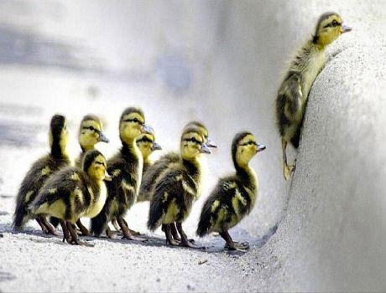
Λίγα Λόγια για τον
ΗΓΕΤΗ

Slide 5
Ηγεσία
Το δύσκολο για τον ηγέτη είναι:
Να είναι δυνατός αλλά όχι αυταρχικός
Να είναι ευγενικός αλλά όχι αδύναμος
Να είναι τολμηρός αλλά όχι παλικαράς
Να είναι προσεκτικός αλλά όχι αδρανής
Να είναι μετριόφρων αλλά όχι ντροπαλός
Να είναι περήφανος αλλά όχι αλαζόνας
Να έχει χιούμορ χωρίς να είναι σαχλός
Jim Rohn, 1930-2009, Αμερικανός συγγραφέας αυτοβοήθειας

Slide 6
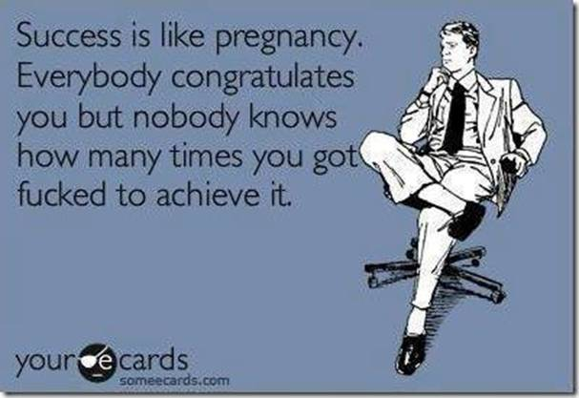

Slide 7
Ηγεσία
Τον άρχοντα τριών δει μέμνησθαι: Πρώτον ότι ανθρώπων άρχει. Δεύτερον ότι κατά νόμους άρχει. Τρίτον ότι ουκ αεί άρχει. Αγάθων, 450-400 π.Χ., Αρχαίος τραγικός
Αρχή άνδρα δείκνυσι. Βίας ο Πριηνεύς, 625-540 π.Χ., Εκ των 7 σοφών της αρχαίας Ελλάδος
Άρχεσθαι μαθών άρχειν επιστήσει Σόλων, 630-560 π.Χ., Αθηναίος νομοθέτης & φιλόσοφος
Είς εστι δούλος οικίας, ο δεσπότης. Μένανδρος, 4ος αιών π.Χ., Αρχαίος Έλληνας ποιητής
Rex non potest peccare
Άρχειν τον κρείττονα - Αριστοτέλης

Slide 8
Ηγεσία
Οι ηγέτες πρέπει να ξεσηκώνουν τις ομάδες τους να χορεύουν στους ήχους μιας μουσικής που δεν ακούγεται ακόμα. Warren Bennis, 1925-, Αμερικανός γκουρού management
Ένας άνθρωπος που είναι γεννημένος να υπακούει, θα υπακούει ακόμα και επάνω στον θρόνο.
Όποιος θέλει να κουμαντάρη τους Έλληνες πρέπει να βαστάη ένα δισάκι γεμάτο, ομπρός το Χριστό, πίσω τους διαόλους και στη μέση το χρυσάφι. Γεώργιος Καραϊσκάκης, 1782-1827, Ήρωας του ‘21

Slide 9
Ηγεσία
Εκείνος που θέλει να είναι ηγέτης πρέπει συνεχώς να πολεμά σε δυο μέτωπα: μ’ αυτούς που καθυστερούν και μ’ αυτούς που προηγούνται. Ιωσήφ Στάλιν, 1879-1953, Σοβιετικός ηγέτης
Το να γίνεις ηγέτης σημαίνει να γίνεις ο εαυτός σου. Είναι ακριβώς τόσο απλό και, επίσης, εξίσου δύσκολο. Warren Bennis, 1925-, Αμερικανός γκουρού management
Τους αντιπάλους σου ή πρέπει να τους παίρνεις με το μέρος σου ή να τους εκμηδενίζεις. Νικολό Μακιαβέλι, 1469-1527, Ιταλός πολιτικός φιλόσοφος

Slide 10
Ηγεσία
Πρέπει να κυβερνάς μια χώρα όπως τηγανίζεις ένα μικρό ψάρι. Με ελάχιστες παρεμβάσεις και χωρίς να το παρακάνεις. Λάο Τσε, 6ος αιώνας π.χ., Κινέζος φιλόσοφος
Κάθε φορά που διορίζω κάποιον σε μια θέση, δημιουργώ εκατό δυσαρεστημένους και έναν αγνώμονα. Λουδοβίκος 14ος, 1638-1715, Γάλλος βασιλιάς, ο βασιλιάς «Ήλιος»
Οι άνθρωποι που πρέπει να φοβάσαι δεν είναι αυτοί που διαφωνούν μαζί σου, αλλά αυτοί που διαφωνούν μαζί σου και φοβούνται να σου το πουν. Ναπολέων Βοναπάρτης, 1769-1821, Γάλλος στρατηλάτης & αυτοκράτορας

Slide 11
Σκοπός της Εισήγησης
Στην παρούσα εισήγηση διερευνάται η εφαρμογή σύγχρονων μοντέλων ηγεσίας στις Δημόσιες Υπηρεσίες, υπό τις υπάρχουσες πραγματικές συνθήκες, ώστε οι δημόσιοι υπάλληλοι όλων των επιπέδων της ιεραρχίας να μπορέσουν να συμβάλλουν στην αναμόρφωση-αλλαγή, εξυγίανση και ενίσχυση του ανταγωνιστικού πλεονεκτήματος του δημοσίου τομέα.

Slide 12
Προκλήσεις Ηγεσίας στο Δημόσιο
Ποιους ηγετικούς ρόλους να εφαρμόζει στα πλαίσια του σύγχρονου δημόσιου οργανισμού
Να μπορέσει να μετασχηματίσει την ιεραρχική εξουσία εντός των γραφειοκρατικών δομών σε ηγεσία
Το κατάλληλο στυλ ηγεσίας που θα επιφέρει, μέσω αλλαγών, νέες αξίες και πεποιθήσεις εντός του εργασιακού χώρου και θα οδηγήσει σε μεγαλύτερη παραγωγικότητα

Slide 13
Ηγεσία και Φύλο

Slide 14

Ηγεσία…
Αποτελεί ζήτημα που απασχολεί
σημαντικό αριθμό επιστημών όπως της:
Ιστορίας
Κοινωνιολογίας
Ψυχολογίας
Πολιτικής
Φιλοσοφίας
Ανθρωπολογίας

Slide 15
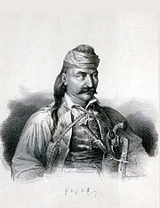
Ηγεσία και Έλληνες
Τι μας λέει ο Γέρος του Μοριά…

Slide 16
Από τα Απομνημονεύματα Θεόδωρου Κολοκοτρώνη
«Η αρχηγία ενός στρατεύματος ελληνικού ήταν μία τυραννία, διατί έκαμνε και τον αρχηγό, και τον κριτή, και τον φροντιστή και να του φεύγουν κάθε μέρα και πάλιν να έρχωνται, να βαστάει ένα στρατόπεδο με ψέμματα, με καλακείαις, με παραμύθια, να του λείπουν και ζωοτροφίαις και πολεμοφόδια και να μην ακούν και να φωνάζη ο αρχηγός, ενώ εις την Ευρώπην, ο αρχηστράτηγος διατάττει τους στρατηγούς, οι στρατηγοί τους συνταγματάρχας, οι συνταγματάρχαι τους σαγματάρχας κι ούτω καθεξής, έκανε το σχέδιόν του και εξεμπέρδευε»

Slide 17
Από τα Απομνημονεύματα Θεόδωρου Κολοκοτρώνη
«Να μου δώσει ο Βελιγκτών 40000 στραύτευμα το εδιοικούσα, αλλ’ αυτουνού να του δώσουν 500 Έλληνες δεν ειμπορούσε ούτε μια ώρα να τους διοικήση. Κάθε Έλληνας είχα τα καπρίτσια του, το Θεό του και έπρεπε να κάμη κανείς δουλειά με αυτούς, άλλον να φοβερίζει, άλλον να κολακεύη, κατά τους ανθρώπους»

Slide 18
Απόφαση…
  Όταν αποφασίσαμε να κάμωμε την Επανάσταση, δεν εσυλλογισθήκαμε ούτε πόσοι είμεθα ούτε πως δεν έχομε άρματα ούτε ότι οι Τούρκοι εβαστούσαν τα κάστρα και τας πόλεις ούτε κανένας φρόνιμος μας είπε «πού πάτε εδώ να πολεμήσετε με σιταροκάραβα βατσέλα», αλλά ως μία βροχή έπεσε εις όλους μας η επιθυμία της ελευθερίας μας, και όλοι, και ο κλήρος μας και οι προεστοί και οι καπεταναίοι και οι πεπαιδευμένοι και οι έμποροι, μικροί και μεγάλοι, όλοι εσυμφωνήσαμε εις αυτό το σκοπό και εκάμαμε την Επανάσταση.
  Θεόδωρος Κολοκοτρώνης, Πνύκα

Slide 19
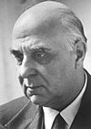
Οι δύο Ελλάδες… του Σεφέρη
«Όπου και να ταξιδέψω η Ελλάδα με πληγώνει», Γ. Σεφέρης

Slide 20
1. Η Μικρή Ελλάδα
Αυτή που πάει μπροστά…την αποτελούν ακμαίες επιχειρήσεις, εξαιρετικοί αθλητές, εκλεκτοί επιστήμονες, δυναμικοί επαγγελματίες, συνεπείς εργαζόμενοι, και λαμπροί πολιτικοί. Αυτή είναι η μικρή Ελλάδα

Slide 21
2. Η Μεγάλη Ελλάδα
Η μεγάλη Ελλάδα…είναι της μετριότητας, της μιζέριας και της ημιμάθειας, της ανευθυνότητας και των προσωπικών ανταγωνισμών, της διαφθοράς που συνδυάζεται με την αρπαχτή, την ήσσονα προσπάθεια και το ρουσφέτι, η Ελλάδα της επίδειξης, της πονηριάς, του εφησυχασμού και του χαβαλέ. Πίσω από όλα αυτά υπάρχει η κατάρα του ατομικισμού.

Slide 22
Το φαινόμενο της ηγεσίας…
Προκύπτει από έξι στοιχεία εννοιολογικής σύνθεσης:
  τον ηγέτη,
  τις αξίες που κατευθύνουν τη δράση του,
  το έργο που επιδιώκει,
  την πηγή της ισχύος του,
  την ομάδα στην οποία ηγείται και
  το περιβάλλον δράσης του.

Slide 23
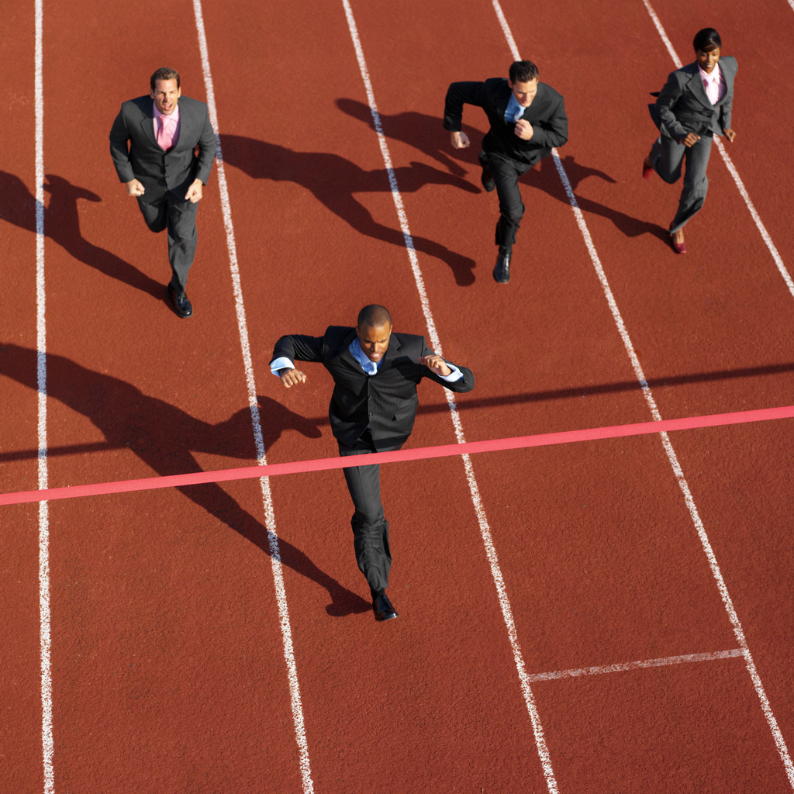
Ορισμός/έργο της Ηγεσίας
  Είμαι ο ηγέτης τους, πρέπει να τους ακολουθήσω
  Σε έναν ηγέτη η φαντασία είναι πιο σημαντική από τη γνώση
  Οι Μάνατζερ κάνουν τα πράγματα σωστά, οι Ηγέτες κάνουν τα σωστά πράγματα

Slide 24
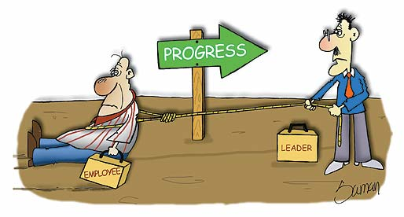
Ο Ηγέτης Ακολουθεί…

Slide 25
Ο Ηγέτης Ακολουθεί…
Αν ο Ιούλιος Καίσαρας ήταν πρόθυμος να κινηθεί με βάση το δούναι και λαβείν ενδέχεται να μην τον είχαν σκοτώσει στη Γερουσία
Ο Μακιαβέλι, ο απόλυτος ρεαλιστής, συνιστά στον Πρίγκιπα ότι, "Θα πρέπει πάντα να έχει την εύνοια των πολιτών και ... είναι απαραίτητο για έναν πρίγκιπα να απολαμβάνει τη φιλία του λαού του"

Slide 26
Σκοπός του Ηγέτη
… δεν είναι πώς να επικρατήσει αυτός ή να υποβαθμίσει τη θέση των οπαδών του, αλλά πως να ενδυναμώσει τους οπαδούς του και να συμβάλλει στην ανάπτυξή τους.

Slide 27
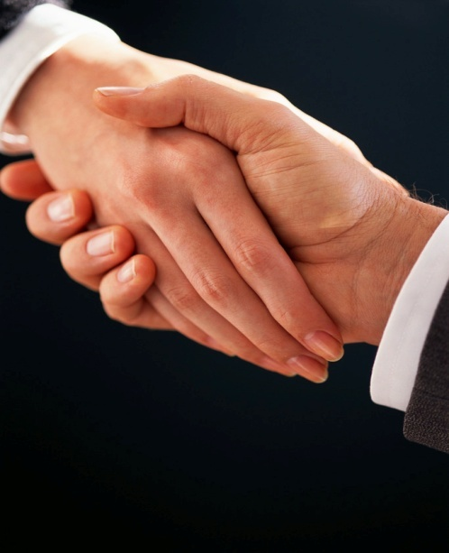
Ηγεσία…
Οι περισσότεροι ορισμοί της ηγεσίας αντανακλούν την υπόθεση ότι η ηγεσία:
  Εμπνέει
  Καθοδηγεί
  Επηρεάζει
  Ενώνει

Slide 28
Με άλλα λόγια…
Ως ηγεσία θεωρείται η ικανότητα ενός ατόμου να επηρεάζει ομότιμους ή υφισταμένους του ώστε οι ενέργειές τους να υπηρετούν τους στόχους ενός οργανισμού

Slide 29
Η επιρροή αυτή
Οφείλει να επιτυγχάνει την οικειοθελή έντονη και ενθουσιώδη προσπάθεια των εργαζομένων, για την ικανοποίηση των παραπάνω στόχων.
Να σημειωθεί ότι το ζητούμενο δεν είναι η εργασία, αλλά:
  ο ζήλος,
  η αυτοπεποίθηση,
  η σοβαρότητα και
  η ένταση στην εκτέλεση της εργασίας.

Slide 30

Αποτελεσματική ηγετική συμπεριφορά / Συστατικά στοιχεία ηγέτη
Ενότητα 2^{η}

Slide 31
Οι Θεωρίες του Σπουδαίου Ανδρός
Η Προσέγγιση των Χαρακτηριστικών: μία από τις πρώτες
Συστηματικές απόπειρες στη μελέτη της Ηγεσίας
“Great Man” Theories (αρχές 1900s)
  Εστιάστηκε στον εντοπισμό έμφυτων προσόντων και χαρακτηριστικών που διαθέτουν μεγάλοι κοινωνικοί, πολιτικοί και στρατιωτικοί ηγέτες

Slide 32
Ιστορικές Μεταβολές στη Θεώρηση των Χαρακτηριστικών
Early 1900s
1930-50s
1970’s - Early 90s
Today
Traits Interacting
With Situational
Demands on Leaders
Revival of Critical Role of
Traits in Leader
Effectiveness
Great Man
Theories
5 Major
Leadership
Traits
Research focused
on individual
characteristics
that universally
differentiated
leaders
from nonleaders
Landmark Stogdill (1948)
study - analyzed and
synthesized 124 trait studies
- Leadership
reconceptualized
as a relationship between
people in a social situation
Mann (1959) reviewed 1,400
findings of personality and
leadership in small groups
- Less emphasis on situations
- Suggested personality traits
could be used to discriminate
leaders from nonleaders
Stogdill (1974)
- Analyzed 163 new studies
with 1948 study findings
- Validated original study
- 10 characteristics
positively identified with
leadership
Lord, DeVader, & Alliger
(1986) meta-analysis
- Personality traits can be
used to differentiate
leaders/nonleaders
Kirkpatrick & Locke (1991)
- 6 traits make up the
“Right Stuff” for leaders
Intelligence
Self-Confidence
Determination
Integrity
Sociability
Innate Qualities
Situations
Personality / Behaviors

Slide 33
Χαρακτηριστικά της Ηγεσίας
Μελέτες των Χαρακτηριστικών της Ηγεσίας

Slide 34
Τι Πρέπει να Διαθέτει ο Ηγέτης
ΧΑΡΑΚΤΗΡΙΣΤΙΚΑ ΠΡΟΣΩΠΙΚΟΤΗΤΑΣ
Κίνητρα, όραμα
Αξίες, πιστεύω
Εστίαση-επιμονή-πειθαρχία σε επίτευξη αποτελεσμάτων-στόχων
Αυτοπεποίθηση, θάρρος, κουράγιο (τσαγανό)

Slide 35
2. ΙΚΑΝΟΤΗΤΕΣ ΑΣΚΗΣΗΣ ΗΓΕΤΙΚΩΝ ΡΟΛΩΝ
Παρακίνηση και υποστήριξη συνεργατών
Ανάπτυξη ομάδας με ικανότητα υλοποίησης – εκτέλεσης και συντονισμού
Εξυπηρέτησης «πελατών»
Ανάπτυξης κουλτούρας και ανθρώπων
Προσωπικής ανάπτυξης
Ανάπτυξης στρατηγικής, καινοτομιών & συνεχών βελτιώσεων
Ανάπτυξης δικτύου συνεργατών

Slide 36
3. ΜΕΤΑ-ΙΚΑΝΟΤΗΤΕΣ
Συστημική σκέψη
Δημιουργική λήψη αποφάσεων
Επικοινωνία
Συναισθηματική νοημοσύνη
Ικανότητα διοίκησης αλλαγών
4. ΕΠΑΓΓΕΛΜΑΤΙΚΕΣ ΙΚΑΝΟΤΗΤΕΣ
Σχετικές με το επάγγελμα – ειδικότητα

Slide 37
Η θεωρία των χαρακτηριστικών: Τα κοινά στοιχεία που εντοπίστηκαν…
Εξυπνάδα
Πρωτοβουλία
Αυτοπεποίθηση
«Ελικόπτερο»

Slide 38
Συνοπτικά…
Δημιουργική, πρωτότυπη και καινοτόμο σκέψη
Κρίση και ικανότητα στην επίλυση των προβλημάτων και στη λήψη των αποφάσεων
Επικοινωνία
Ομαδική εργασία και πειθώ
Συστημική σκέψη
Δεξιότητες νοητικές στην ανάλυση και στη σύνθεση
Συναισθηματική νοημοσύνη
Αυτογνωσία
Στοχασμό και ενδοσκόπηση.

Slide 39
Κατηγορίες Ηγεσίας

Slide 40
Καθοδηγητική Ηγεσία
Directive leadership: Χαρακτηριστικά
  Συμπεριλαμβάνει τη χρήση της κατεύθυνσης, των εντολών, των καθορισμένων στόχων, την υποβάθμιση και τις ποινές ως τον βασικό μηχανισμό επηρεασμού της συμπεριφοράς των άλλων

Slide 41
Συναλλακτική Ηγεσία vs Ηγεσία που Μεταμορφώνει
Transactional Leadership: Συμπεριφορές
  Ο ηγέτης εστιάζεται στην εκτέλεση των καθηκόντων και στη διατήρηση καλών σχέσεων στην εργασία ανταλλάσσοντας υποσχέσεις για ανταμοιβές ανάλογες με την απόδοση.
Transformational Leadership: Συμπεριφορές
  Ενέργειες του ηγέτη που οδηγούν σε σημαντικές αλλαγές στις στάσεις και τις παραδοχές των μελών ενός οργανισμού και κτίζουν τη δέσμευση των υπαλλήλων στην αποστολή τους στόχους και τις στρατηγικές ενός οργανισμού

Slide 42
Χαρισματική Ηγεσία
Όταν ο Ηγέτης είναι Χαρισματικός οι Οπαδοί:
  Συμμετέχουν με ηρωικό ή απρόσμενα ενεργό τρόπο στην επίτευξη των στόχων του οργανισμού
  Είναι παρακινούμενοι και προσπαθούν με υπερβάλλοντα ζήλο να δείξουν την ικανοποίηση και το σεβασμό τους στον ηγέτη τους
Ο χαρισματικός ηγέτης φαίνεται περισσότερο κατάλληλος όταν τα καθήκοντα των οπαδών του έχουν και ένα ιδεολογικό υπόβαθρο ή όταν το περιβάλλον χαρακτηρίζεται από υψηλό βαθμό άγχους και αβεβαιότητας

Slide 43
Ηγεσία Ενδυνάμωσης
Empowering leadership Χαρακτηριστικά:
  Δίνει έμφαση στην ανάπτυξη των ικανοτήτων των οπαδών και την αυτό-διοίκηση
  Εμπεριέχει την εξουσιοδότηση, την εμπιστοσύνη, την παραχώρηση του ελέγχου στον εργαζόμενο

Slide 44

Εμπόδια στην Ενδυνάμωση
Η δοξασία ότι η ενδυνάμωση των άλλων συνεπάγεται την απώλεια της δύναμή σου
Δεν μπορείς να δεχτείς τις αρνητικές επιπτώσεις των πράξεων άλλων επάνω σου – στον ηγέτη
Δεν επιτρέπεις στους υφιστάμενους να κάνουν λάθη
Welcome to Empowerment
You (on the road to empowerment)

Slide 45
Κατηγορίες Ηγετών
Οραματιστής - Visionary
Επιβλητικός - Commanding
Προπονητής - Coach
Σχεσιακός - Affiliative
Δημοκρατικός - Democratic
Ρυθμιστής - Pacesetting
Χαρισματικός - Charismatic

Slide 46
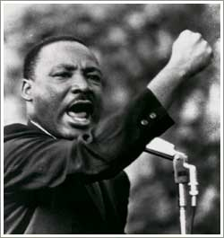
Οραματιστής
Χρήσιμος όταν χρειάζεται νέα κατεύθυνση
Σκοπός είναι η μετακίνηση σε μοιρασμένα όνειρα
Οι ηγέτες διατυπώνουν τον σκοπό αλλά ΌΧΙ πως αυτός θα επιτευχθεί
Οι οπαδοί είναι ελεύθεροι να καινοτομούν να πειραματίζονται και να αναλαμβάνουν κίνδυνο

Slide 47

Επιβλητικός
Κλασικά στρατιωτικός τρόπος ηγεσίας
Χρησιμοποιείται περισσότερο αλλά είναι λιγότερο αποτελεσματικός
Σπάνια χρησιμοποιεί τον έπαινο, τα βραβεία
Χαμηλό ηθικό και ικανοποίηση από την εργασία
Αποτελεσματικός σε συνθήκες κρίσης

Slide 48
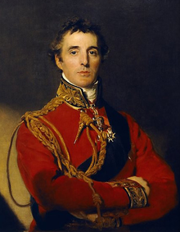
Ρυθμιστής
Υψηλά πρότυπα απόδοσης
Με έμμονή στην εκτέλεση της εργασίας καλύτερα και γρηγορότερα
Μπορεί να «ρίξει» το ηθικό και οι άνθρωποι να αισθάνονται αποτυχημένοι
“Ο ορισμός του ρυθμού χαλάει το κλίμα”

Slide 49

Προπονητής
Ένας προς έναν
Ατομική ανάπτυξη
Συνδέει τους ατομικούς με τους οργανωτικούς στόχους
Ενδείκνυται όταν οι άνθρωποι παίρνουν πρωτοβουλίες και θέλουν να αναπτυχθούν
Μπορεί να θεωρηθεί ως micromanaging και συνεπώς να υποτιμηθεί

Slide 50
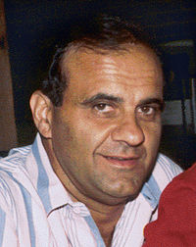
Σχεσιακός
Έμφαση στην ομαδικότητα
Επιφέρει αρμονία στην ομάδα
Βελτιώνει το ηθικό
Βελτιώνει την επικοινωνία
Μπορεί να αγνοήσει το άτομο
Αποδοτικότητα χωρίς διορθώσεις

Slide 51
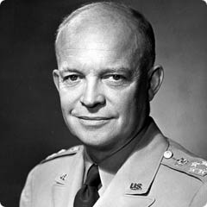
Δημοκρατικός
Στηρίζεται στις γνώσεις και στις δεξιότητες
Αυξάνει τη δέσμευση στην ομάδα
Δουλεύει καλύτερα όταν οι στόχοι είναι ασαφείς
Χρησιμοποιεί τη σοφία της ομάδας
Καταστροφικός στις κρίσεις

Slide 52
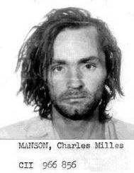
Χαρισματικός
Έχει προσωπικότητα με στυλ και αυτοπεποίθηση
Οράματα εκφρασμένα ως ιδεατοί στόχοι
Μπορεί να εμπνεύσει και να κατευθύνει τους οπαδούς
Με σιγουριά
Μπορεί να οδηγήσει σε “κακά” πράγματα

Slide 53
Χαρισματικός ηγέτης…
Το φαινόμενο της χαρισματικής ηγεσίας συνίσταται στην ύπαρξη ορισμένων χαρακτηριστικών του ηγέτη τα οποία ταιριάζουν:
με τις ανάγκες,
τις αξίες,
τα πιστεύω,
τις αντιλήψεις,
τα πρότυπα, κ.λ.π. των υφισταμένων «οπαδών»
Notes:
53

Slide 54
Με αποτέλεσμα…
Ο πρώτος:
να ελκύει και να εμπνέει τους δεύτερους,
να κερδίζει την ανεπιφύλακτη αποδοχή και την εμπιστοσύνη τους,
να δημιουργεί μια συναισθηματική σύνδεση με αυτούς και έτσι
να επιτυγχάνει να τους περνά
ιδανικά, οράματα, στόχους και κατευθύνσεις δράσης.
Notes:
54

Slide 55
Ο χαρισματικός ηγέτης διακρίνεται από:
Αυτοπεποίθηση, για τα πιστεύω τις κρίσεις και τις ικανότητές του
Όραμα Διαμορφώνει μια επιθυμητή εικόνα η οποία συμπεριλαμβάνει τα προσωπικά οράματα και τους στόχους των «οπαδών» συνεργατών
Ισχυρή αφοσίωση, πίστη ότι είναι ικανός να το κάνει πραγματικότητα
Φορέας αλλαγών, γίνεται αντιληπτός από τους οπαδούς ως φορέας ριζικών αλλαγών του κατεστημένου
Notes:
55

Slide 56
Ηγεσία - Πρόκληση
Τα δέντρα που θέλουν να φτάσουν σε περήφανα ύψη έχουν ανάγκη από καταιγίδα
(Νίτσε)

Slide 57
Άσκηση
Αναφέρατε τους έναν ως δύο σπουδαίους ηγέτες που πιστεύετε ότι άλλαξαν το μέλλον σε χώρες, έθνη, επιχειρήσεις και δίπλα τις ικανότητες και τις έργα τους που, κατά τη γνώμη σας, τους κάνουν να ξεχωρίζουν ως ηγέτες…
ΗΓΕΤΗΣ
ΙΚΑΝΟΤΗΤΕΣ
ΕΡΓΑ

Slide 58
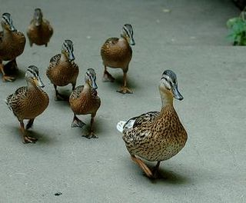
Μοντέλα Ηγεσίας

Slide 59



Αυταρχικό ως Παραχωρητικό

Slide 60
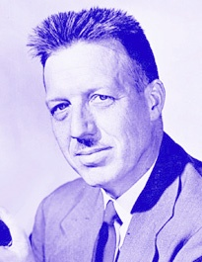
Μοντέλα βασισμένα στους Οπαδούς
Η θεωρία του McGregor για τους οπαδούς
  Θεωρία X = τεμπέλης, πρέπει να απειληθεί και να τιμωρηθεί
  Θεωρία Y= αυτοπαρακινούμενος, επίτευγμα

Slide 61
Θεωρία X και θεωρία Y (Douglas McGregor)
Θεωρία Χ
Ισχύει η υπόθεση ότι οι εργαζόμενοι απεχθάνονται την εργασία, είναι τεμπέληδες, αποφεύγουν τις ευθύνες και πρέπει να πιεστούν προκειμένου να αποδόσουν.
Θεωρία Ψ
Ισχύει η υπόθεση ότι στους εργαζόμενους αρέσει η εργασία, είναι δημιουργικοί, επιδιώκουν την ανάληψη ευθυνών και αυτοπαρακινούνται.

Slide 62
Θεωρίες Χ και Υ
(D. McGregor)
Οι εργαζόμενοι δεν αγαπούν την εργασία και θέλουν να την αποφύγουν
Απαιτείται έλεγχος και η απειλή της τιμωρίας για να έχουμε αποτέλεσμα
Οι εργαζόμενοι αποφεύγουν την ανάληψη ευθυνών και αναζητούν επίσημες κατευθύνσεις
Το σημαντικότερο για τους εργαζόμενους είναι να νιώθουν ασφαλείς για τη θέση τους και δεν εκδηλώνουν μεγάλες φιλοδοξίες
Οι εργαζόμενοι μπορούν να δουν την εργασία τόσο φυσικά όσο τον ελεύθερο χρόνο τους
Ένα άτομο που αυτοδεσμεύεται στους στόχους του, αυτοελέγχεται και αυτοκατευθύνεται
Ο μέσος άνθρωπος μπορεί να μάθει να δέχεται ή ακόμη και να αναζητά την ανάληψη ευθυνών
Η δημιουργικότητα υπάρχει μέσα σε όλους (όχι μόνο σε αυτούς που διοικούν)
Notes:
62

Slide 63
Η Θεωρία του FIEDLER (ενδεχομενικό μοντέλο) (1)‏
Ονομάζεται και μοντέλο της εξάρτησης.
Οι μεταβλητές του μοντέλου είναι :
1. Οι σχέσεις του Ηγέτη με τα μέλη
2. Η δομή των καθηκόντων
3. Η εξουσία του ηγέτη
Notes:
63

Slide 64
Η Θεωρία του FIEDLER
(2)‏
  Η καλή ηγεσία εξαρτάται από το ταίριασμα μεταξύ της ηγεσίας και των απαιτήσεων της περίστασης.
  Προσδιορίζοντας το στυλ της ηγεσίας:
    Χαμηλό LPC ⎯ ηγέτες παρακινούνται από το καθήκον.
    Υψηλό LPC ⎯ ηγέτες παρακινούνται από τις σχέσεις.
  Η ηγεσία είναι μέρος της προσωπικότητας του ατόμου και γι’ αυτό έχει διάρκεια και δύσκολα αλλάζει
  Το στυλ ηγεσίας πρέπει να προσαρμόζεται στις συνθήκες.
Notes:
64
64

Slide 65
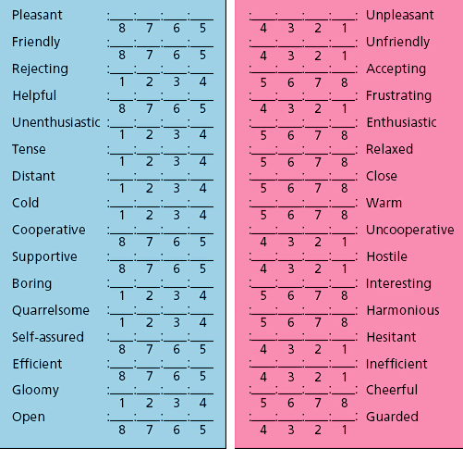
Η κλίμακα Ηγεσίας LPC του Fiedler
(Least Preferred Co-worker)‏
Copyright © 2004 Pearson Education Canada, Inc. All rights reserved.
Notes:
65

Slide 66
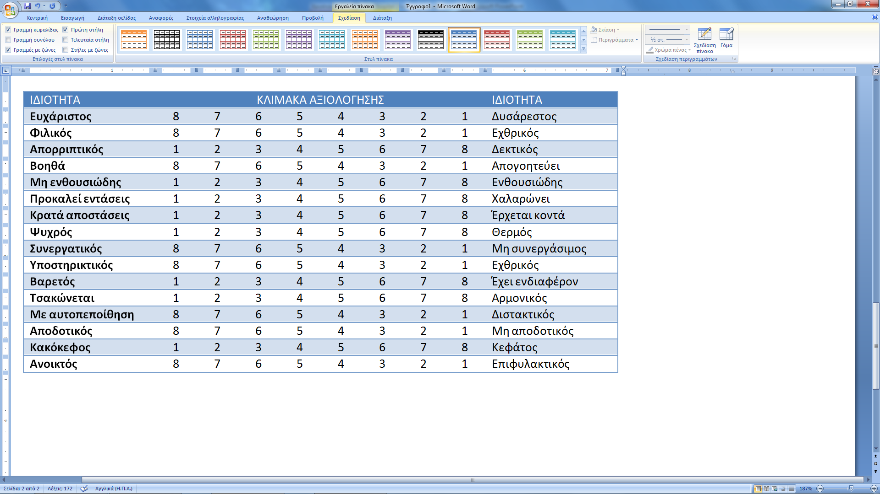

Slide 67
Η Θεωρία του FIEDLER
(3)‏
  Διάγνωση του ελέγχου της κατάστασης:
    Ποιότητα των σχέσεων ηγέτη-οπαδού (καλές-φτωχές).
    Βαθμός της δομής των καθηκόντων (υψηλή-χαμηλή).
    Ποσότητα της εξουσίας θέσης (δυνατή-αδύνατη).
  Ηγέτες προσανατολισμένοι στο καθήκον είναι περισσότερο επιτυχημένοι σε:
    Πολύ ευνοϊκές (υψηλός έλεγχος) καταστάσεις.
    Πολύ αντίξοες (χαμηλός έλεγχος) καταστάσεις.
  Ηγέτες προσανατολισμένοι στις σχέσεις είναι περισσότερο επιτυχημένοι σε:
    Καταστάσεις μετριασμένου ελέγχου.
Notes:
67
67

Slide 68
Κατά Περίπτωση Ηγεσία
Vroom – Yetton
Οι ηγέτες θα πρέπει να παίρνουν αποφάσεις στηριζόμενοι σε τρία κριτήρια:
  Στην ποιότητα της απόφασης (τις επιπτώσεις στην απόδοση της ομάδας)‏
  Στην αποδοχή της απόφασης
  Στο χρόνο που απαιτείται για τη λήψη της απόφασης
Notes:
68

Slide 69
Ηγεσία Κατά Περίπτωση (1)‏
  Με βάση…
  Τη σπουδαιότητα της απόφασης
  Τις πληροφορίες που διαθέτει ο ηγέτης για το πρόβλημα
  Τον ορισμό του προβλήματος
  Τη σπουδαιότητα της συναίνεσης των υφισταμένων για την αποτελεσματικότητα της απόφασης
Notes:
69

Slide 70
Ηγεσία Κατά Περίπτωση (2)‏
Λαμβάνοντας υπόψιν…
  Τον βαθμό της αποδοχής της απόφασης αν τη λάβει μόνος του ο ηγέτης
  Τον βαθμό αποδοχής των στόχων του οργανισμού από τους υφισταμένους που σχετίζονται με το πρόβλημα
  Την πιθανή σύγκρουση μεταξύ των μελών της ομάδας που πηγάζει από τις διάφορες λύσεις που επιθυμούν για το πρόβλημα
Notes:
70

Slide 71
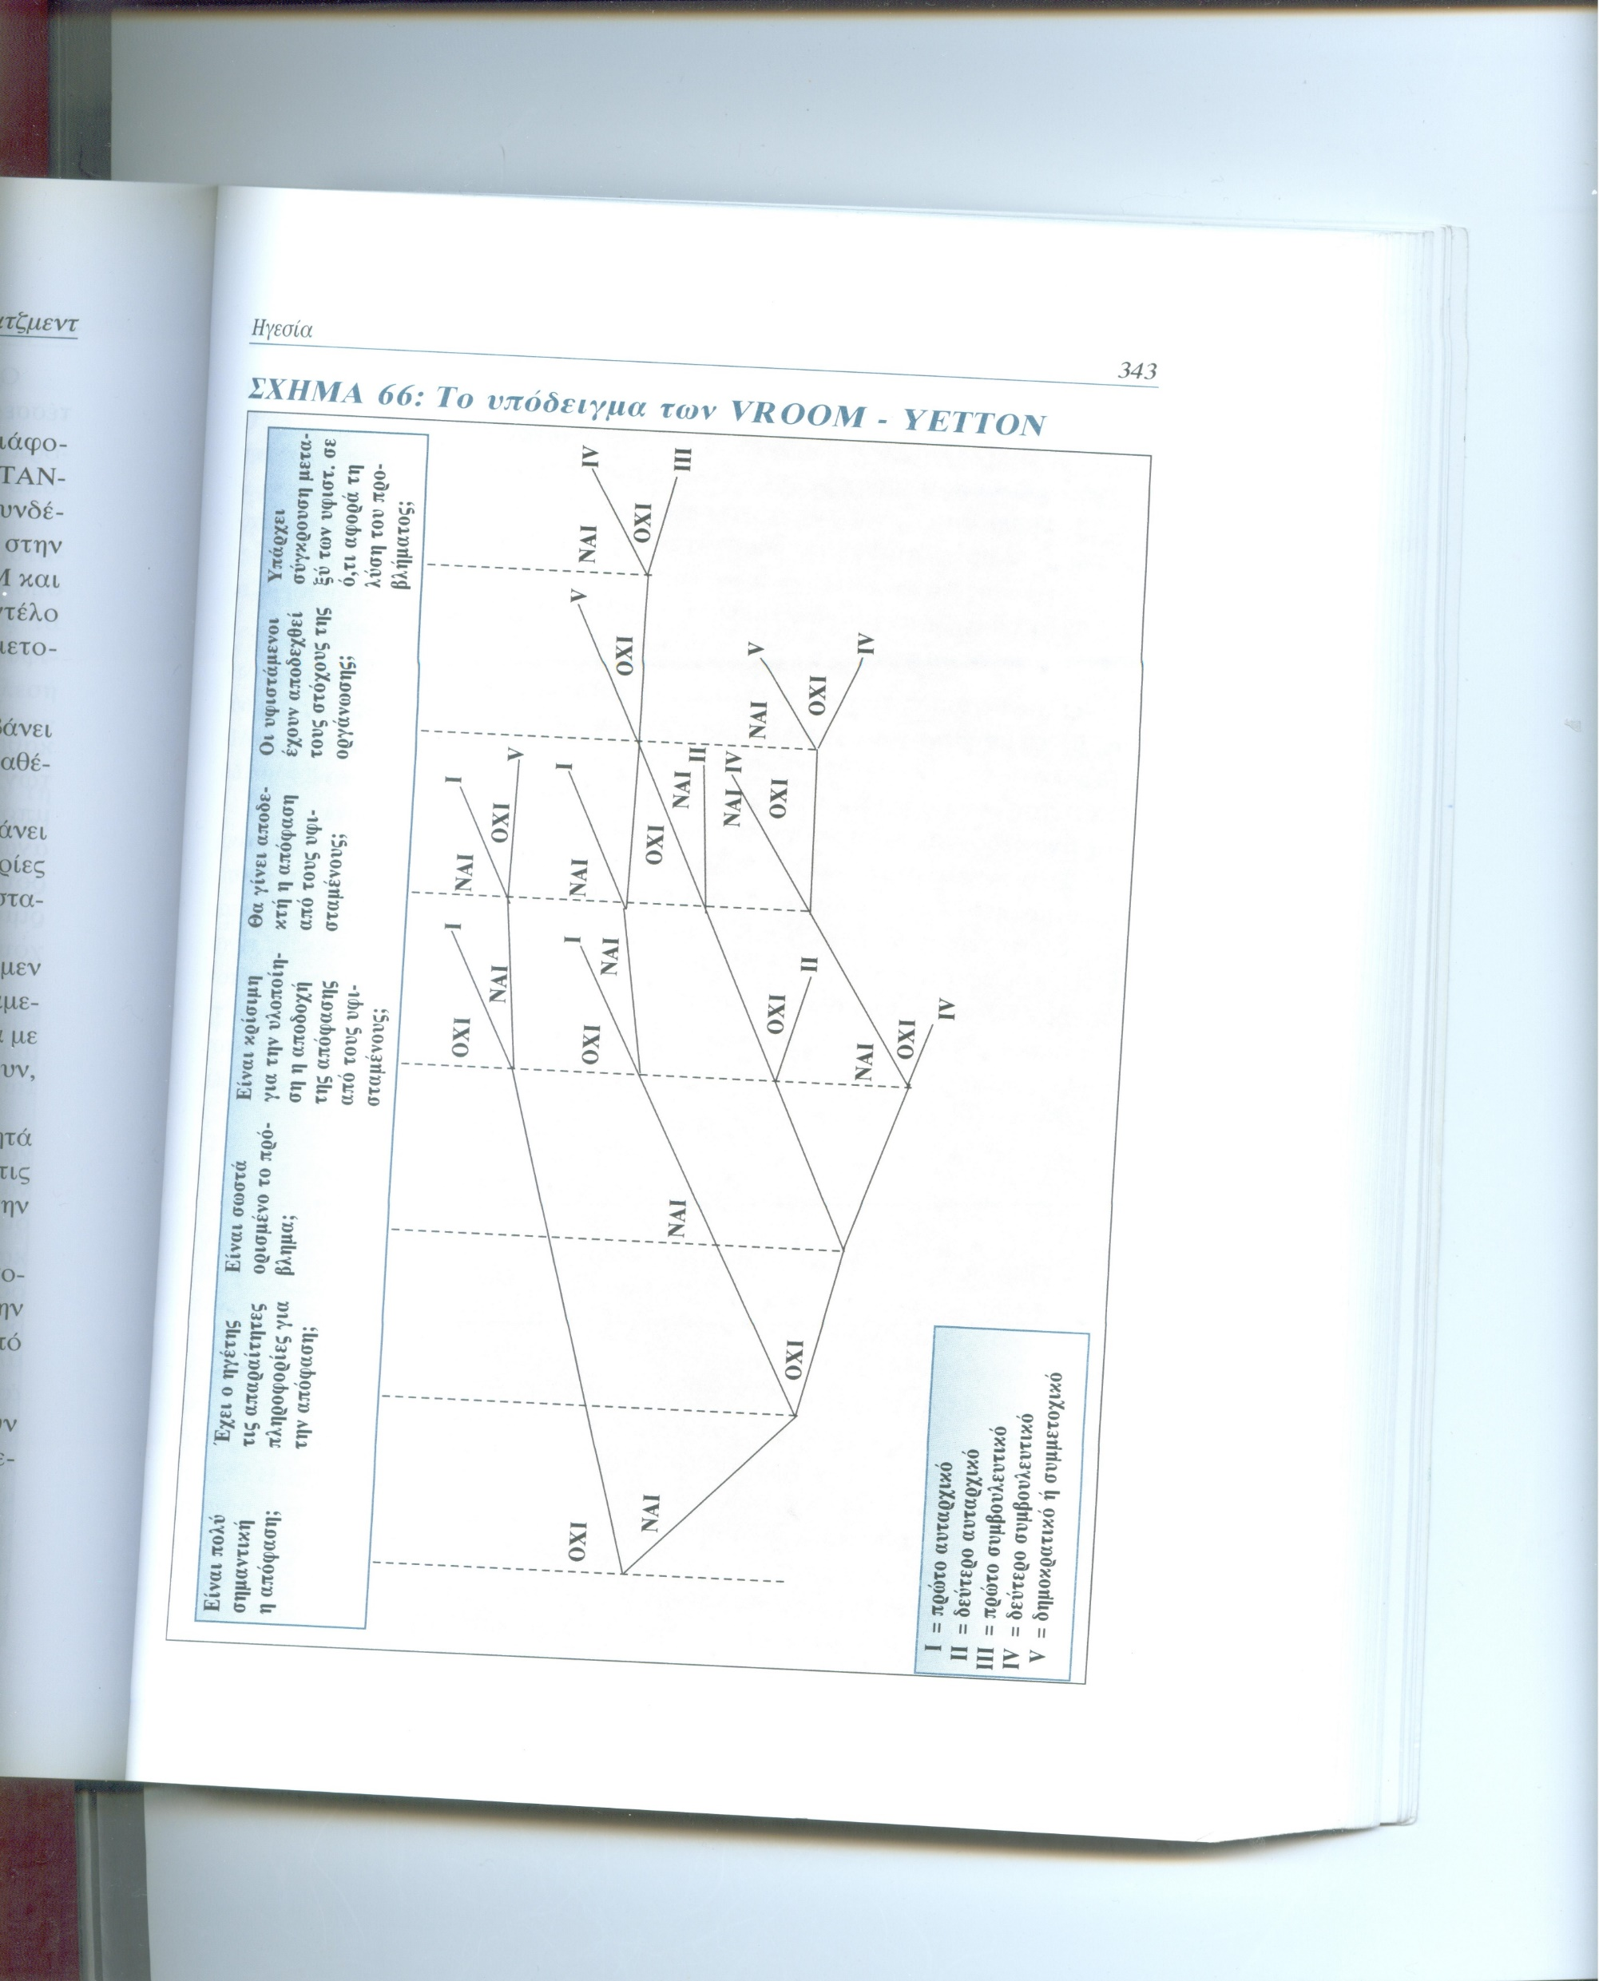
VROOM YETTON

Slide 72
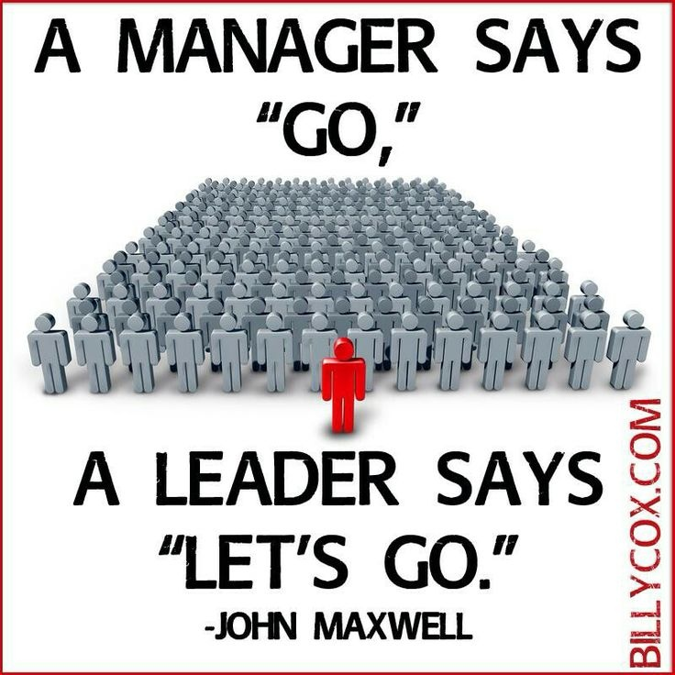
Ηγεσία και Μάνατζμεντ στους Οργανισμούς
Ενότητα 3^{η}

Slide 73
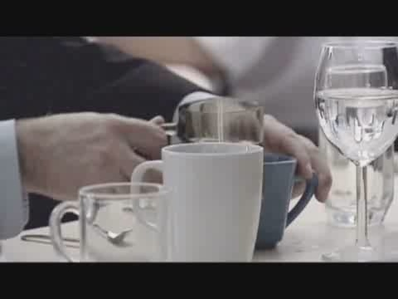
Η έννοια του ηγέτη εμπεριέχει και την έννοια του μάνατζερ?

Slide 74
Διαφορές Μάνατζμεντ - Ηγεσίας
Μάνατζμεντ | Ηγεσία
1.
2.
3.
4.
5.

Slide 75
Ηγέτης και Μάνατζερ
Αντικείμενο | Leader | Manager
Ουσία | Αλλαγή | Σταθερότητα
Εστίαση | Ηγείται ανθρώπων | Διοικεί την εργασία
Έχει | Οπαδούς | Υφιστάμενους
Αναζητά | Όραμα | Στόχους
Λεπτομέρεια | Ορίζει την κατεύθυνση | Σχεδιάζει τη λεπτομέρεια
Εξουσία | Ατομικό χάρισμα | Τυπική εξουσία
Απευθύνετε στην/στο | Καρδιά | Μυαλό/Λογική
Ενέργεια | Πάθος | Έλεγχος
Δυναμική | Προδραστικός | Αντιδραστικός
Πειθώ | Πουλά | Δηλώνει
Στυλ | Μεταμορφωτικό | Συναλλακτικό
Ανταλλάσσει | Έξαψη για εργασία | Χρήματα για εργασία
Ρίσκο | Αναλαμβάνει κινδύνους | Ελαχιστοποιεί τους κινδύνους
Κανόνες | Παραβιάζει τους κανόνες | Διαμορφώνει τους κανόνες
Σύγκρουση | Χρησιμοποιεί τη σύγκρουση | Αποφεύγει τις συγκρούσεις
Κατεύθυνση | Νέοι δρόμοι | Κατεστημένοι δρόμοι
Κατηγορεί | Τον εαυτό του | Τους άλλους

Slide 76
ΜΑΝΑΤΖΕΡ-ΠΡΟΪΣΤΑΜΕΝΟΣ
ΗΓΕΤΗΣ
Διορίζεται
Χρησιμοποιεί νόμιμη «δοτή» εξουσία
Δίνει οδηγίες-εντολές, ανταμοιβές-τιμωρίες, παρακινεί μέσω βασικών αναγκών
Ελέγχει
Δίνει έμφαση στις διαδικασίες, στα συστήματα και στη λογική –μυαλό
Αναδεικνύεται
Χρησιμοποιεί προσωπική δύναμη
Περνά όραμα, εμπνέει, πείθει, κινητοποιεί μέσω ιδανικών αξιών, «ανώτερων» αναγκών
Κερδίζει εμπιστοσύνη
Δίνει έμφαση στους ανθρώπους, τα συναισθήματα, την καρδιά τη διαίσθηση
Notes:
76

Slide 77
Μάνατζμεντ vs Ηγεσία
Μάνατζμεντ
Ηγεσία
Ορίζει την καθημερινότητα
Εστιάζεται στις διαδικασίες
Κυρίως εσωτερικό
Ενδιαφέρον=αποδοτικότητα
Εστίαση στο προσωπικό
Ανάγκες/δυνατότητες προσωπικού
Υλοποιεί στόχους/δράσεις
Διαχειρίζεται τους πόρους
Εφαρμόζει τεχνολογία
Αναζητά τη σταθερότητα / διοικεί την αλλαγή
Χειρίζεται τις ομάδες
Ορίζει τη συνολική & μελλοντική πορεία
Εστιάζεται στα αποτελέσματα
Κυρίως εξωτερική
Ενδιαφέρον=αποτελεσματικότητα
Εστίαση στους εταίρους
Ανάγκες/δυνατότητες πελατών
Υλοποιεί όραμα/αποστολή
Εμπλουτίζει τους πόρους
Ασφάλεια της τεχνολογίας
Αναζητά τη δημιουργία χρήσιμων αλλαγών
Δημιουργεί ομάδες ειδικά στην ανώτατη ιεραρχία
Notes:
77

Slide 78
ΜΑΝΑΤΖΕΡ-ΠΡΟΪΣΤΑΜΕΝΟΣ
ΗΓΕΤΗΣ
Κινείται σε προκαθορισμένα-τυπικά πλαίσια
Ενδιαφέρεται κυρίως για το «πώς»
Δέχεται και διαχειρίζεται την κατεστημένη κατάσταση, προτιμά τη σταθερότητα
Αποδέχεται την πραγματικότητα
Έμφαση στο παρόν, βραχυπρόθεσμη προοπτική
Κάνει τα πράγματα σωστά
Ανοίγει ορίζοντες, διευρύνει τα πλαίσια
Ενδιαφέρεται κυρίως για το «γιατί»
Προκαλεί το κατεστημένο, κάνει αλλαγές, καινοτομεί
Ερευνά την πραγματικότητα
Έμφαση στο μέλλον, μακροπρόθεσμη προοπτική
Κάνει τα σωστά πράγματα
Notes:
78

Slide 79
ΓΡΑΦΕΙΟΚΡΑΤΗΣ vs ΗΓΕΤΗΣ
Γραφειοκράτης
Ηγέτης
ΕΙΝΑΙ ‘ΑΟΡΑΤΟΣ’
ΕΙΝΑΙ ΦΛΥΑΡΟΣ
ΑΠΟΦΕΥΓΕΙ ΚΑΤΑΣΤΑΣΕΙΣ
ΠΕΡΙΠΛΕΚΕΙ ΤΙΣ ΚΑΤΑΣΤΑΣΕΙΣ
ΔΕΝ ΑΝΕΧΕΤΑΙ ΔΙΑΦΩΝΙΕΣ
ΔΕΝ ΕΧΕΙ ΕΜΠΙΣΤΟΣΥΝΗ
ΨΑΧΝΕΙ ΕΞΙΛΑΣΤΗΡΙΑ ΘΥΜΑΤΑ
ΟΙΚΕΙΟΠΟΙΕΊΤΑΙ ΤΗΝ ΔΟΥΛΕΙΑ ΤΩΝ ΑΛΛΩΝ
ΠΡΟΤΙΜΑ ΥΠΟΜΝΗΜΑΤΑ ΚΑΙ ΕΚΘΕΣΕΙΣ
ΕΙΝΑΙ ΑΣΤΑΘΗΣ
ΕΙΝΑΙ ‘ΑΛΑΝΘΑΣΤΟΣ’ & ΚΑΤΗΓΟΡΕΙ ΤΟΥΣ ΑΛΛΟΥΣ
ΕΙΝΑΙ ΜΥΣΤΙΚΟΠΑΘΗΣ
ΔΕΝ ΤΗΡΕΙ ΤΙΣ ΥΠΟΣΧΕΣΕΙΣ ΤΟΥ
ΕΧΕΙ ΠΟΛΥΤΕΛΕΣ ΓΡΑΦΕΙΟ
ΣΚΕΦΤΕΤΑΙ ΜΌΝΟ ΤΟΝ ΕΑΥΤΟ ΤΟΥ
ΔΙΝΕΙ ΔΙΚΑΙΟ ΜΌΝΟ ΣΤΟΥΣ ΑΝΩΤΕΡΟΥΣ ΤΟΥ
ΑΝΑΘΕΤΕΙ ΤΙΣ ΑΠΟΦΑΣΕΙΣ ΣΕ ΕΠΙΤΡΟΠΕΣ
ΑΚΟΙΝΩΝΗΤΟΣ - ΑΠΟΜΟΝΩΜΕΝΟΣ
ΕΙΝΑΙ ΦΑΝΤΑΣΜΕΝΟΣ
ΕΙΝΑΙ ‘ΔΙΑΘΕΣΙΜΟΣ’
ΕΙΝΑΙ ΚΑΛΟΣ ΑΚΡΟΑΤΗΣ
ΑΝΤΙΜΕΤΩΠΙΖΕΙ ΤΙΣ ΚΑΤΑΣΤΑΣΕΙΣ
ΑΠΛΟΠΟΙΕΙ ΤΙΣ ΚΑΤΑΣΤΑΣΕΙΣ
ΕΙΝΑΙ ΑΝΕΚΤΙΚΟΣ ΣΤΙΣ ΔΙΑΦΩΝΙΕΣ
ΕΜΠΙΣΤΕΥΕΤΑΙ ΤΟΥΣ ΑΛΛΟΥΣ
ΑΝΑΛΑΜΒΑΝΕΙ ΕΥΘΥΝΕΣ
ΑΝΑΓΝΩΡΙΖΕΙ ΤΗ ΔΟΥΛΕΙΑ ΤΩΝ ΑΛΛΩΝ
ΠΡΟΤΙΜΑ ΤΙΣ ΣΥΖΗΤΗΣΕΙΣ ΠΡΟΣΩΠΟ ΜΕ ΠΡΟΣΩΠΟ
ΕΙΝΑΙ ΣΤΑΘΕΡΟΣ
ΠΑΡΑΔΕΧΕΤΑΙ ΤΑ ΛΑΘΗ ΤΟΥ
ΕΙΝΑΙ ΑΝΟΙΧΤΟΣ
ΤΗΡΕΙ ΤΙΣ ΥΠΟΣΧΕΣΕΙΣ ΤΟΥ
ΕΧΕΙ ΑΠΛΟ ΓΡΑΦΕΙΟ
ΣΚΕΦΤΕΤΑΙ ΤΟΥΣ ΑΛΛΟΥΣ
ΕΙΝΑΙ ΔΙΚΑΙΟΣ
ΕΙΝΑΙ ΑΠΟΦΑΣΙΣΤΙΚΟΣ και ΚΑΘΟΔΗΓΗΤΙΚΟΣ
ΕΙΝΑΙ ΚΟΙΝΩΝΙΚΟΣ
ΕΙΝΑΙ ΑΠΛΟΣ
Notes:
79

Slide 80
Ο ρόλος του ηγέτη είναι ευρύτερος του μάνατζερ

Slide 81

Ο άριστος συνδυασμός των δύο εξασφαλίζει υψηλότερες επιδόσεις και ταυτόχρονα υψηλότερη ικανοποίηση των ανθρώπων
Notes:
81

Slide 82
Συμπερασματικά……..
Η ηγεσία και το μανάτζμεντ είναι συμπληρωματικές έννοιες και αλληλοεπηρεαζόμενες.
Δηλαδή το μάνατζμεντ αντιμετωπίζει κυρίως την πολυπλοκότητα στις σύγχρονες οργανώσεις, ενώ η ηγεσία αντιμετωπίζει τις αλλαγές του σύγχρονου κόσμου, J.Kotter
Notes:
82

Slide 83
Ένας ηγέτης είναι και αποτελεσματικός μάνατζερ?
Μπορεί δηλαδή:
Να επιλέγει σωστούς ανθρώπους,
Να προγραμματίζει,
Να οργανώνει,
Να ελέγχει και
Να παίρνει αποφάσεις εγκαίρως

Slide 84
Στηρίζεται σε αξίες όπως:
Ακεραιότητα
Εντιμότητα
Συνέπεια
Υπευθυνότητα
Δικαιοσύνη
Αξιοπρέπεια και
Ταπεινοφροσύνη.

Slide 85
Μελέτη Περίπτωσης
Σε ομάδες των πέντε ατόμων συζητείστε τα χαρακτηριστικά των προϊσταμένων στη δημόσια διοίκηση και απαντήστε αιτιολογημένα στα παρακάτω ερωτήματα:
Οι προϊστάμενοι είναι περισσότερο μάνατζερ/γραφειοκράτες ή ηγέτες;
Ποιες ικανότητες/δεξιότητες πιστεύετε ότι πρέπει να αναπτύξουν/ αποκτήσουν ώστε να είναι περισσότερο αποτελεσματικοί μάνατζερ και ηγέτες;

Slide 86
Ευχαριστώ για την Προσοχή σας!

